Slide 1

Guide Connexion
Version octobre 2023

Slide 2
Présentation
Comment se connecter ?
L’usager peut se connecter :
Soit via ses identifiants Mon espace santé définis lors de l’activation de son profil
Soit via FranceConnect (niveau 1)
Afin de sécuriser au maximum la connexion, il est nécessaire d’avoir au moins une coordonnée email ou téléphone valide afin de recevoir le code d’accès (One Time Password : OTP)
La page de connexion permet de :
Se connecter
Retrouver son identifiant
Modifier son mot de passe

Slide 3

Connexion
Navigation à partir du site institutionnel

Slide 4
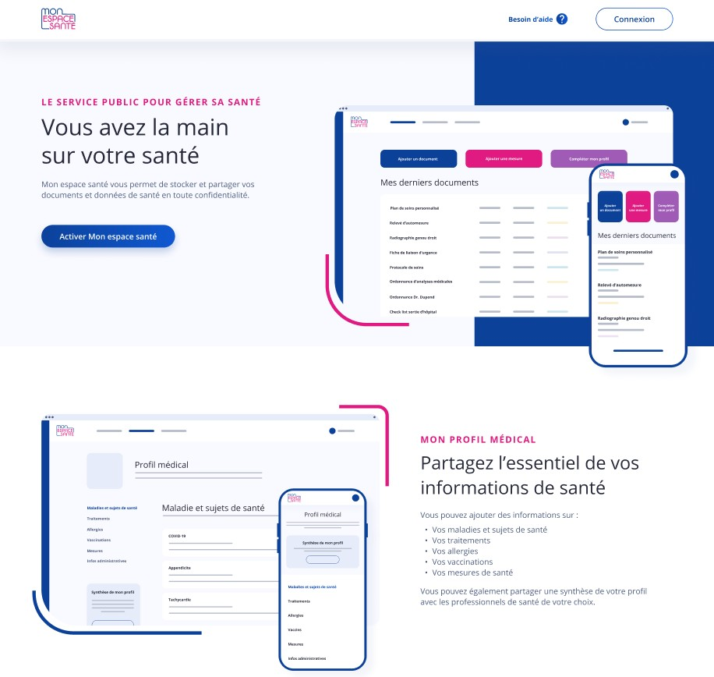
Comment accéder au parcours de connexion?
Cliquer sur le bouton connexion en haut à droite du site institutionnel
Site institutionnel

Slide 5
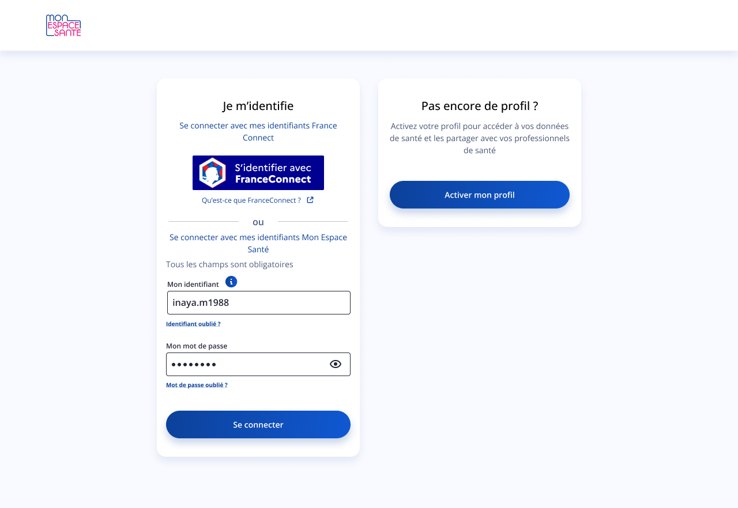
Nouveau
Choisir son mode de connexion
Identifiants Mon espace santé
FranceConnect
L’usager a également la possibilité d’être redirigé vers le parcours d’enrôlement si l’usager n’a pas encore de profil Mon espace santé
Connexion

Slide 6
Nouveau
Choix 1 - Connexion via identifiants MES : Remplir les champs
Mon identifiant
Mon mot de passe
Ses identifiants ont été définis par l’usager lors de l’activation de son profil Mon espace santé.
Connexion

Slide 7
Nouveau
Choix 2 - Connexion via FranceConnect : S’identifier avec FranceConnect
Cliquer sur le bouton « S’identifier FranceConnect »
Connexion

Slide 8
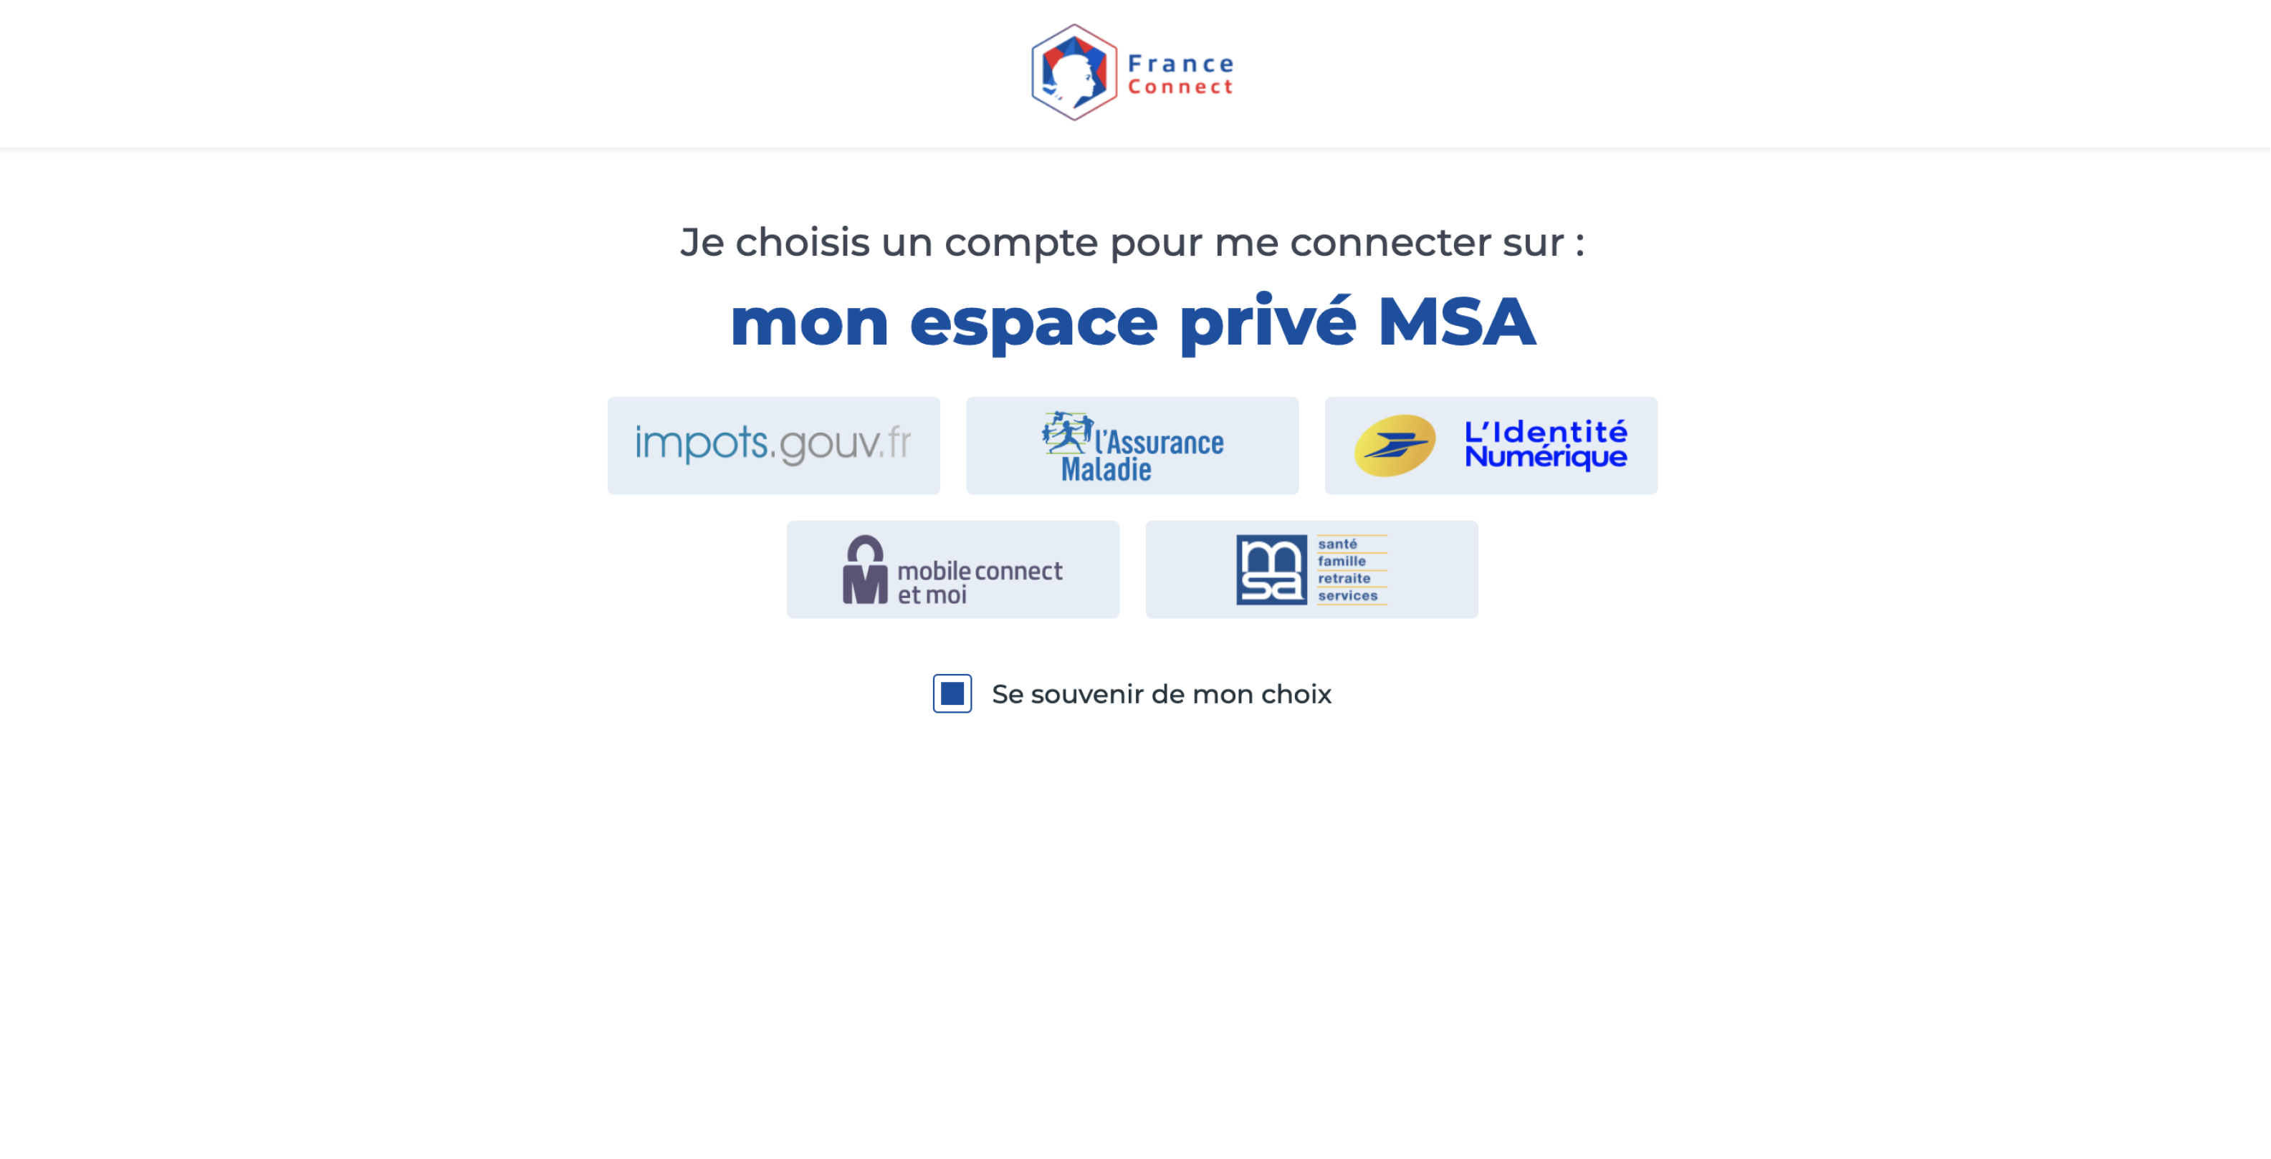
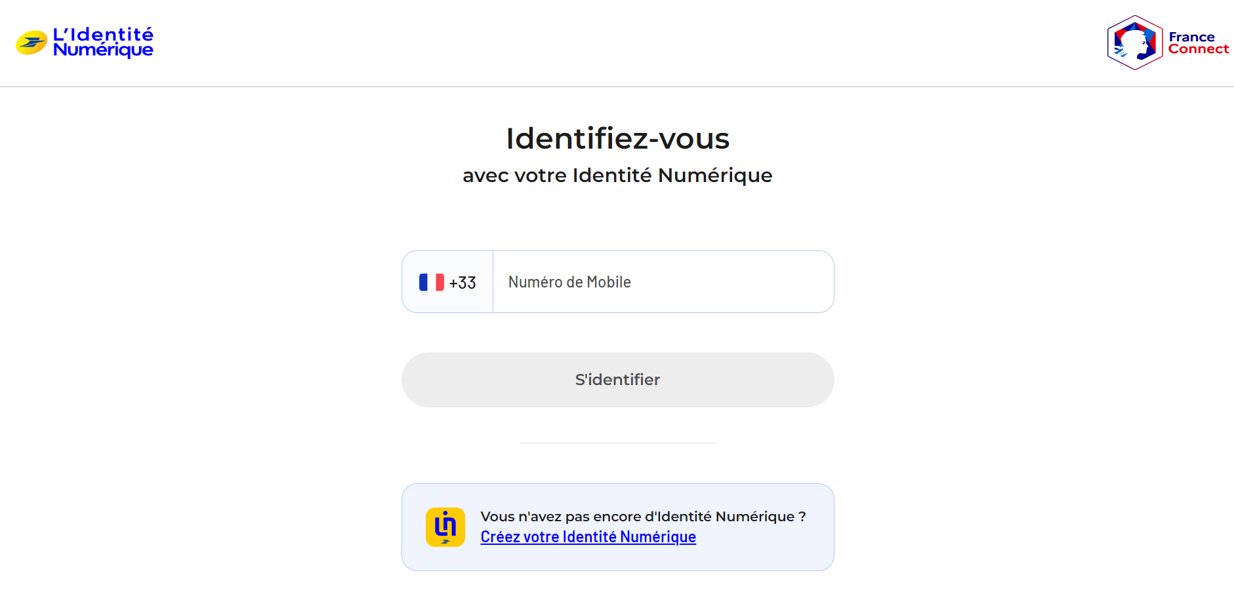
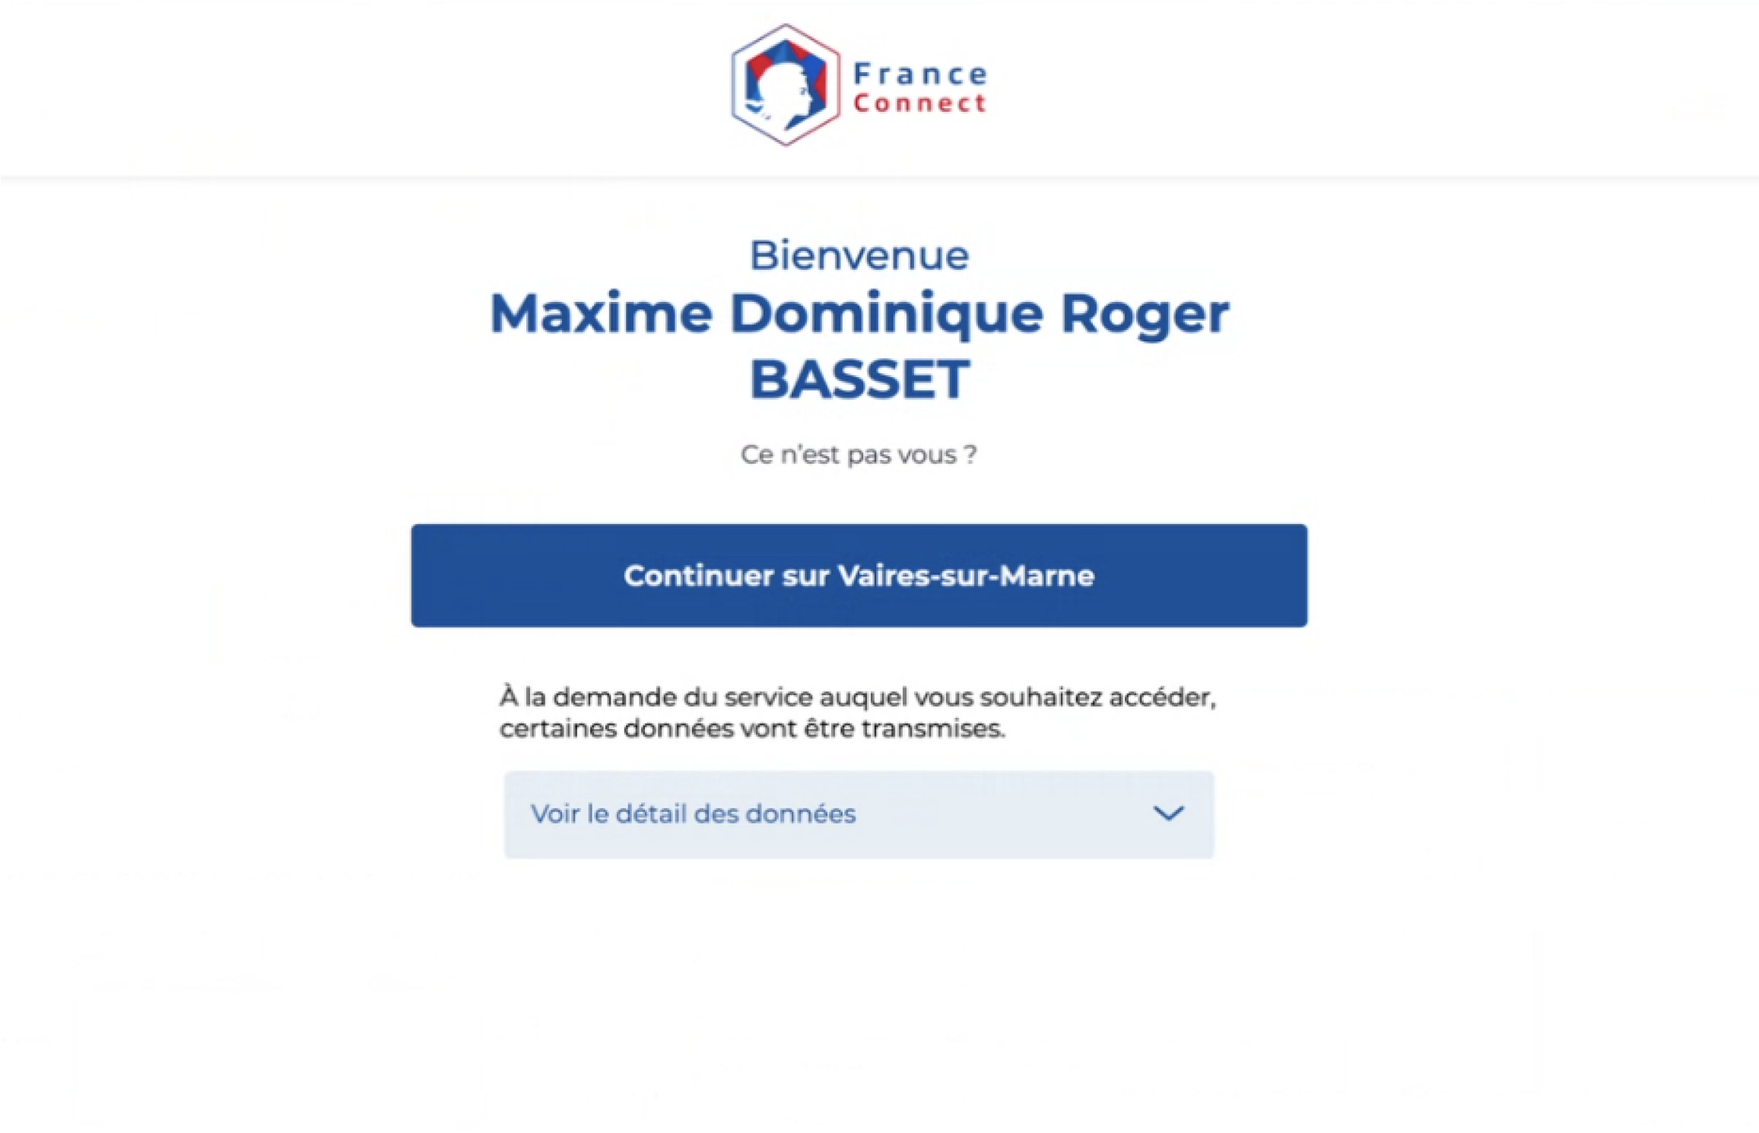
Choix 2 – Connexion via FranceConnect : S’identifier avec FranceConnect
S’authentifier sur FranceConnect
Connexion

Slide 9
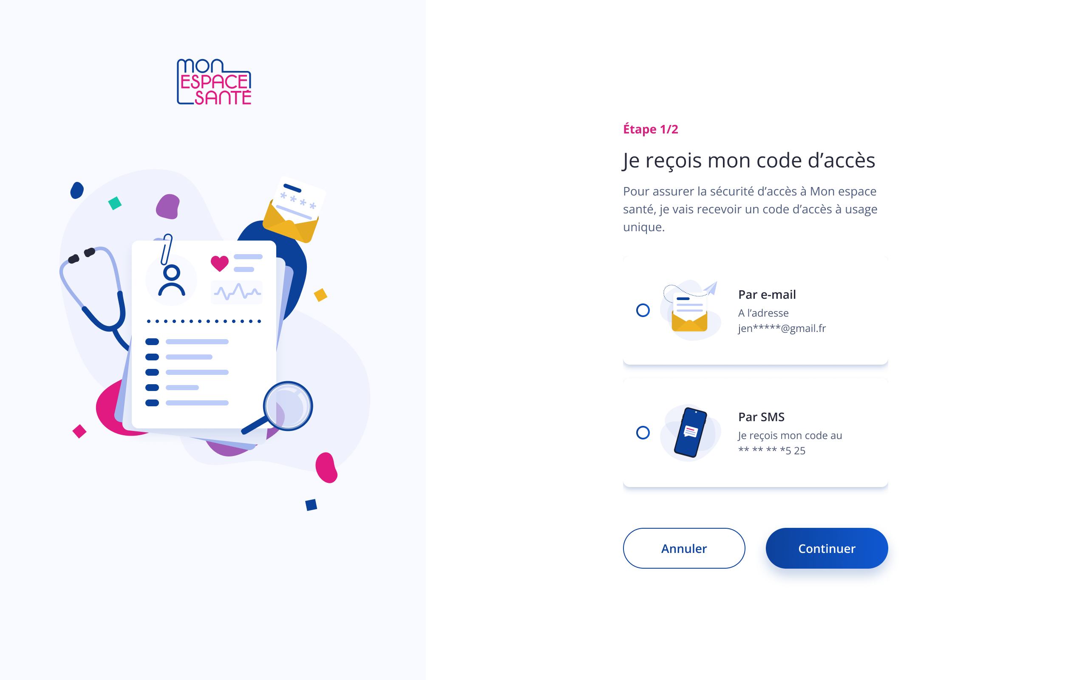
Nouveau
Choisir le mode de réception du code d’accès
Après s’être identifié via ses identifiants Mon espace santé ou via FranceConnect, l’usager doit choisir de recevoir son code OTP :
Par e-mail
Par sms
L’usage peut désormais visualiser sa coordonnée mail et son numéro de téléphone mobile.
  Présélection du canal e-mail dans le parcours de connexion pour l’envoi du code OTP
Connexion
.

Slide 10
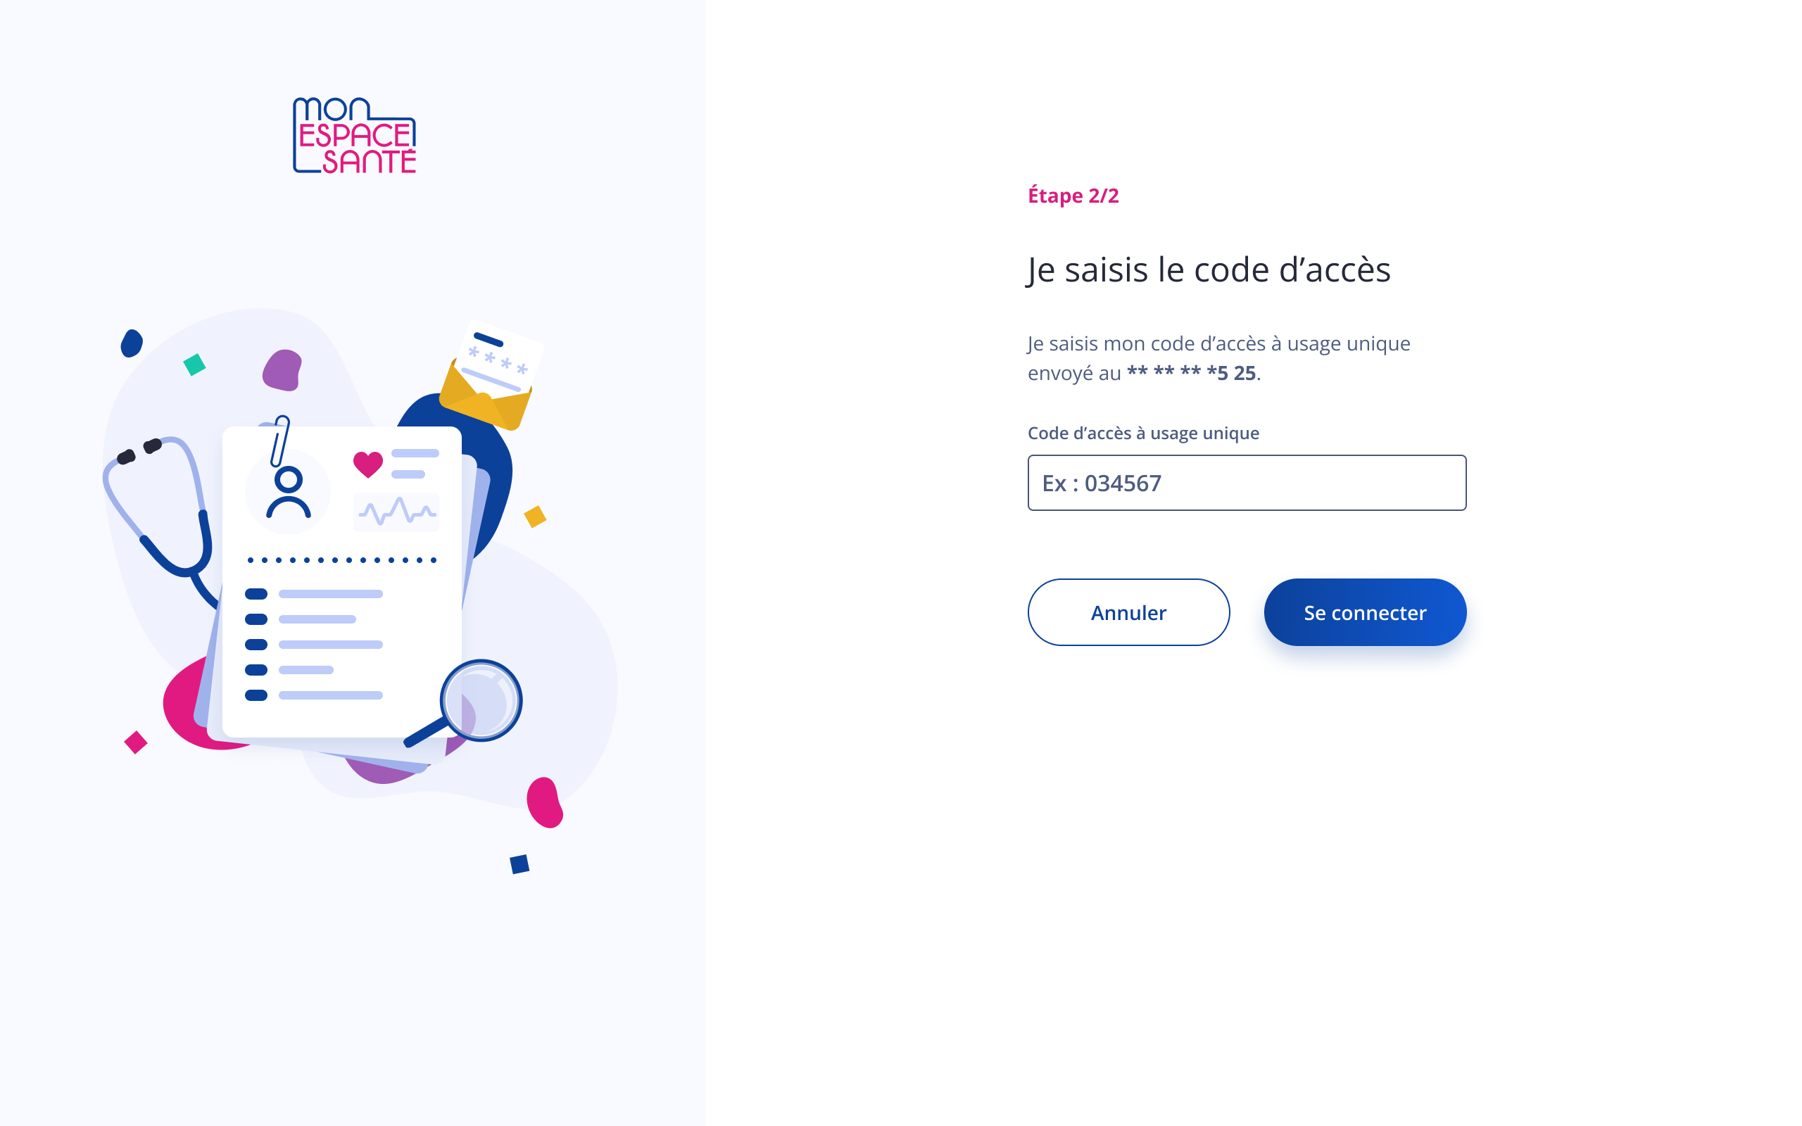
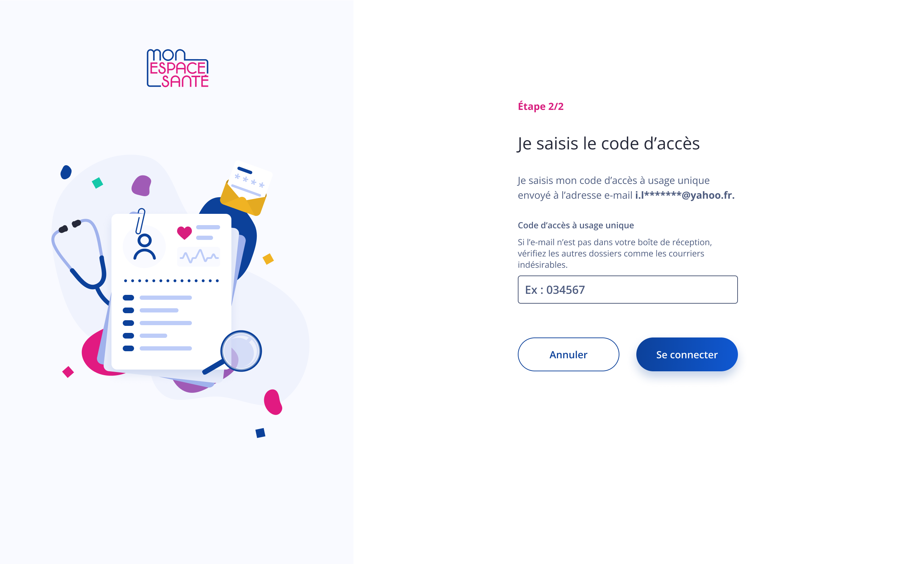
Nouveau
Un code est envoyé sur le canal choisi
Saisir le code reçu dans le champ de saisie puis cliquer sur « Se connecter »
Connexion

Slide 11
Connexion
Erreur lors de la connexion France Connect

Slide 12
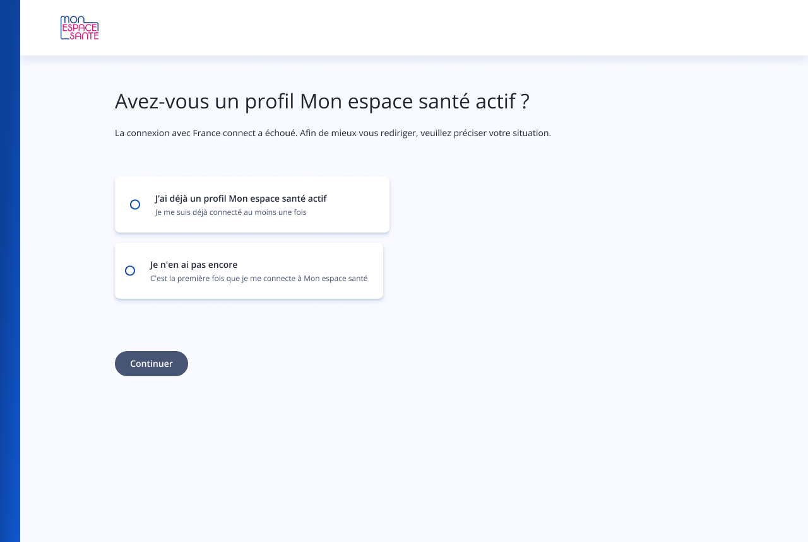
Nouveau
NOUVEAU : Nouvelle page d'erreur lors d'une connexion à France Connect échouée. L'usager doit choisir entre :
Activer son profil s'il n'en a pas encore ;
Essayer de se reconnecter à Mon espace santé.
Erreur France Connect

Slide 13
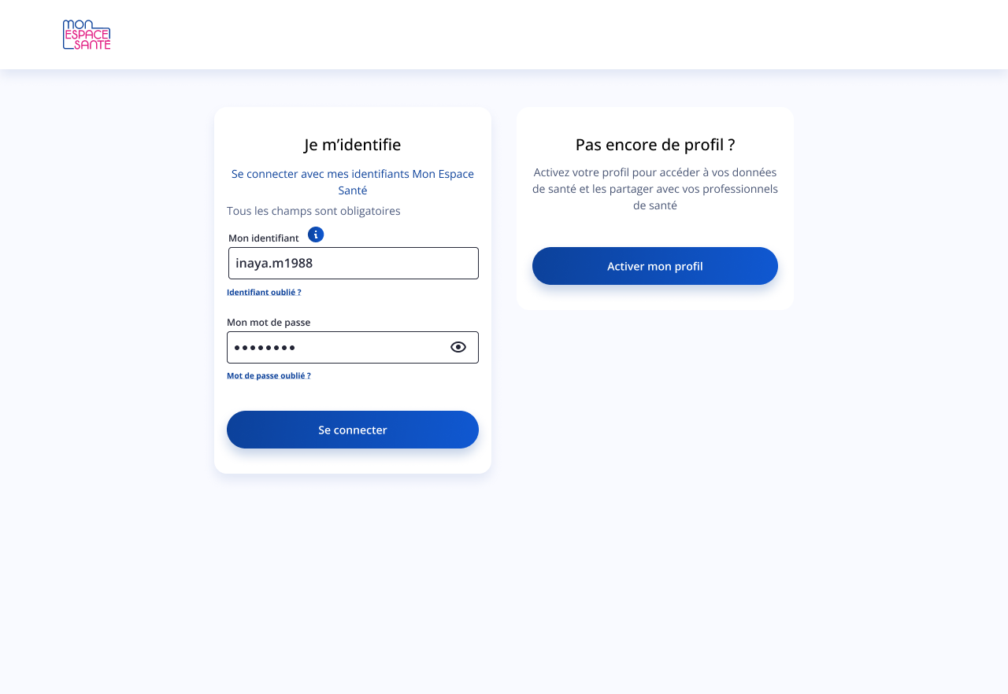
Nouveau
NOUVEAU : Si l'usager essaye de se reconnecter à Mon espace santé alors le bouton France Connect disparait.
Erreur France Connect

Slide 14
Connexion
Identifiant oublié

Slide 15
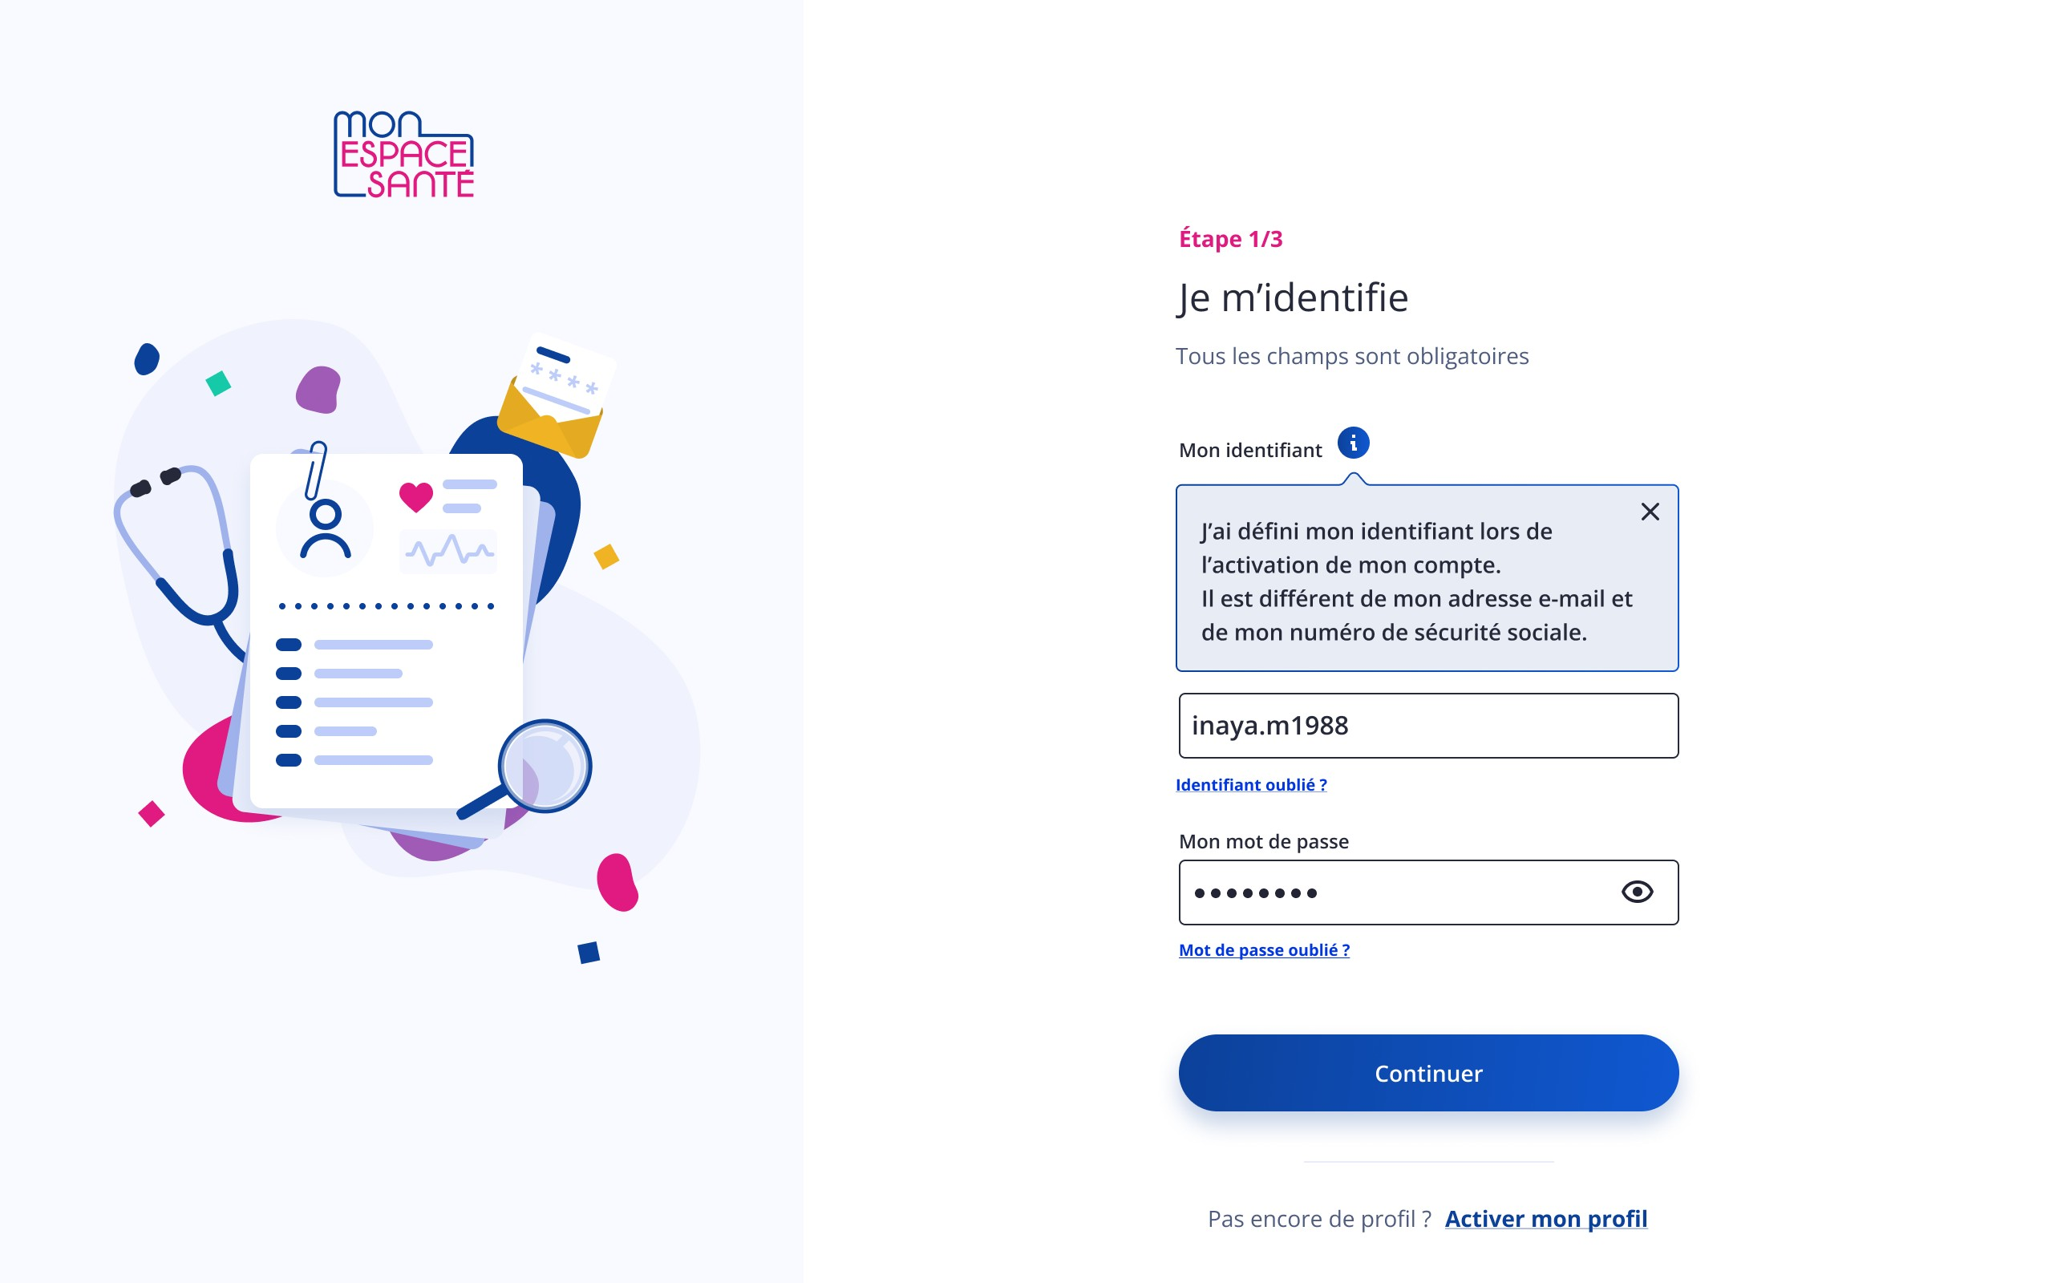
Nouveau
Comment retrouver son identifiant ?
Cliquer sur « Identifiant oublié ? »
Identifiant oublié

Slide 16
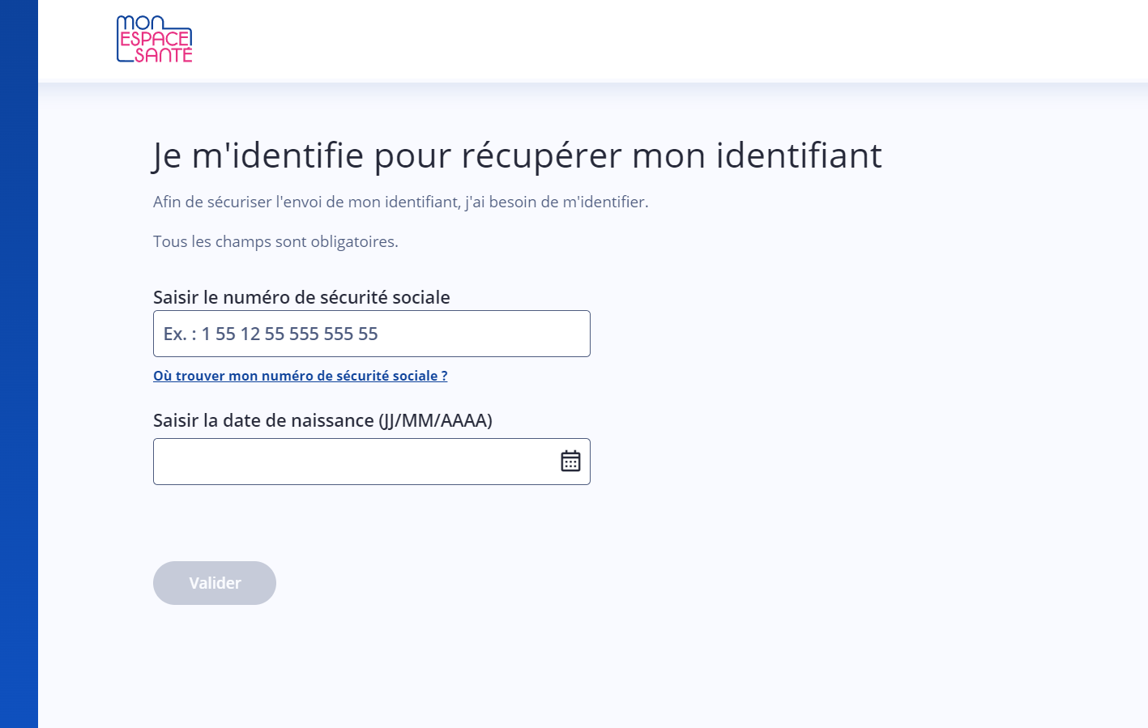
Après avoir cliqué sur « Identifiant oublié ? », il faut remplir les champs suivant :
Numéro de sécurité sociale
Date de naissance
Puis cliquer sur « Valider »
Identifiant oublié

Slide 17
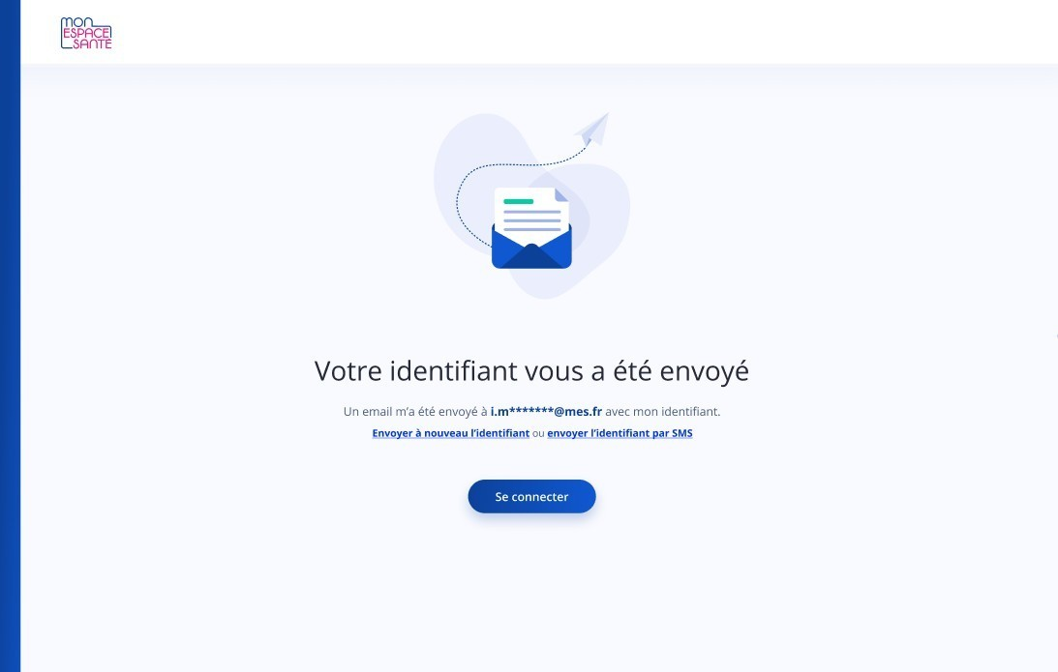
L’identifiant est envoyé sur l’adresse email de l’utilisateur
Il est possible d’envoyer à nouveau l’identifiant en cliquant sur le lien « Envoyer à nouveau l’identifiant »
Identifiant oublié

Slide 18
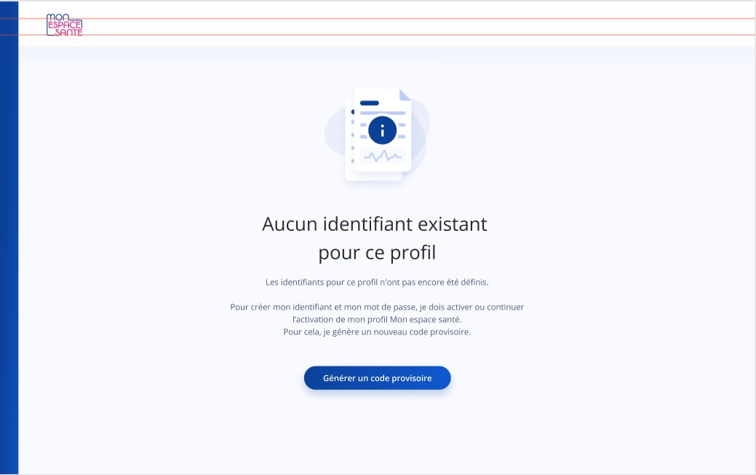
Cas où l’usager n’a pas de compte MES
Si l’usager n’a pas de compte MES alors il est redirigé vers cet écran
Au clic sur le CTA « Générer un code provisoire », l’usager est redirigé vers le parcours de génération d’un nouveau code provisoire afin d’effectuer son enrôlement
Identifiant oublié

Slide 19
Connexion
Mot de passe oublié

Slide 20
Nouveau
Comment accéder à mon espace si j’ai oublié mon mot de passe ?
Cliquer sur « Mot de passe oublié ? »
Mot de passe oublié

Slide 21
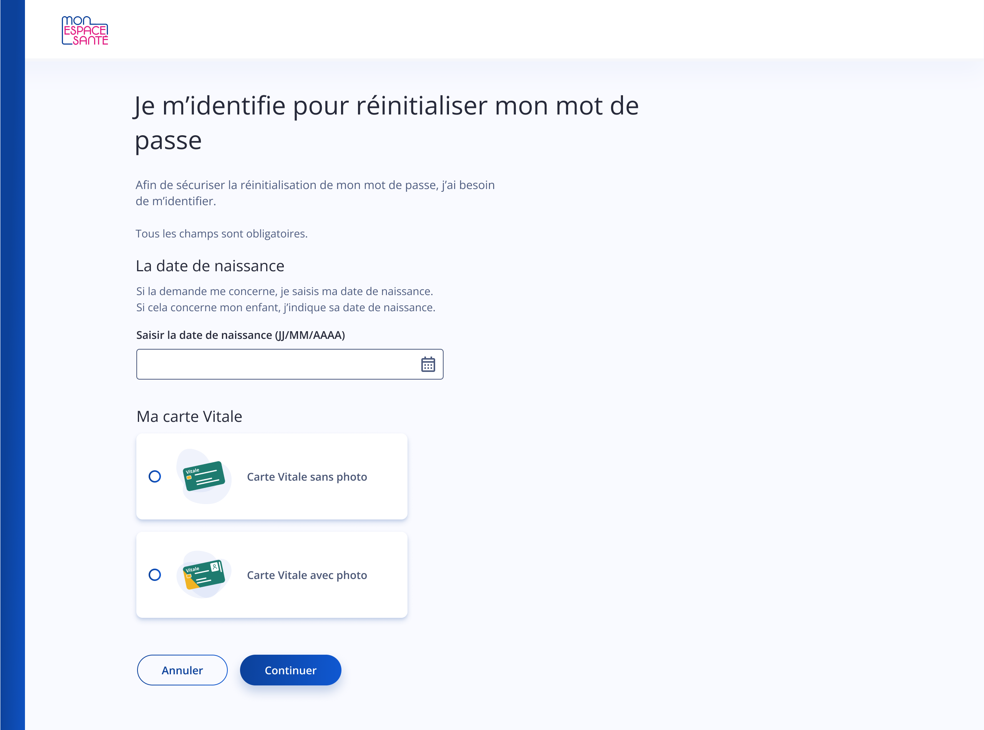
Après avoir cliqué sur « Mot de passe oublié ? », il faut :
Saisir la date de naissance de l’individu titulaire du profil
Choisir le type de carte vitale avec ou sans photo
Saisir le numéro de sécurité sociale
Saisir le numéro de série de la carte vitale
Puis cliquer sur « Continuer »
Affichage d’un message d’erreur bloquant après 10 demandes sur un même NIR en 24h
Mot de passe oublié

Slide 22
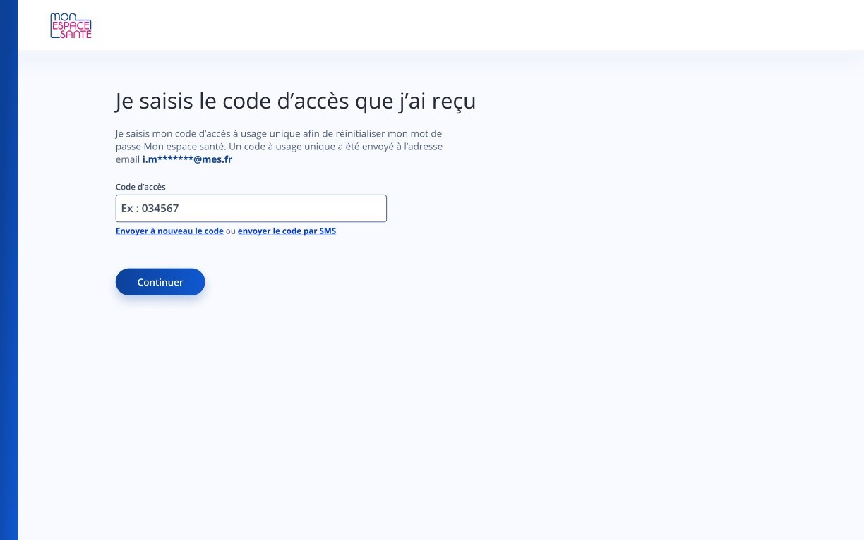
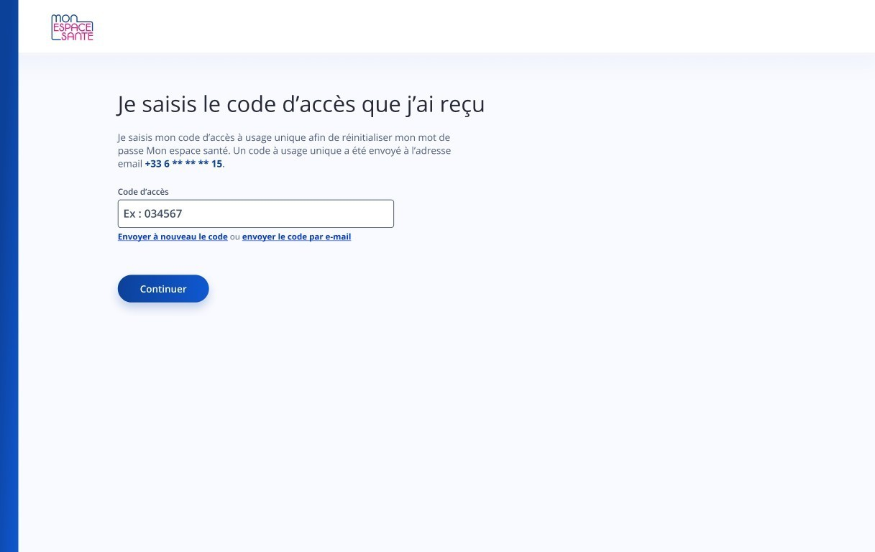
Le code est reçu soit sur l’email soit sur le numéro mobile
Il faut ensuite saisir le code d’accès puis cliquer sur continuer
Mot de passe oublié

Slide 23
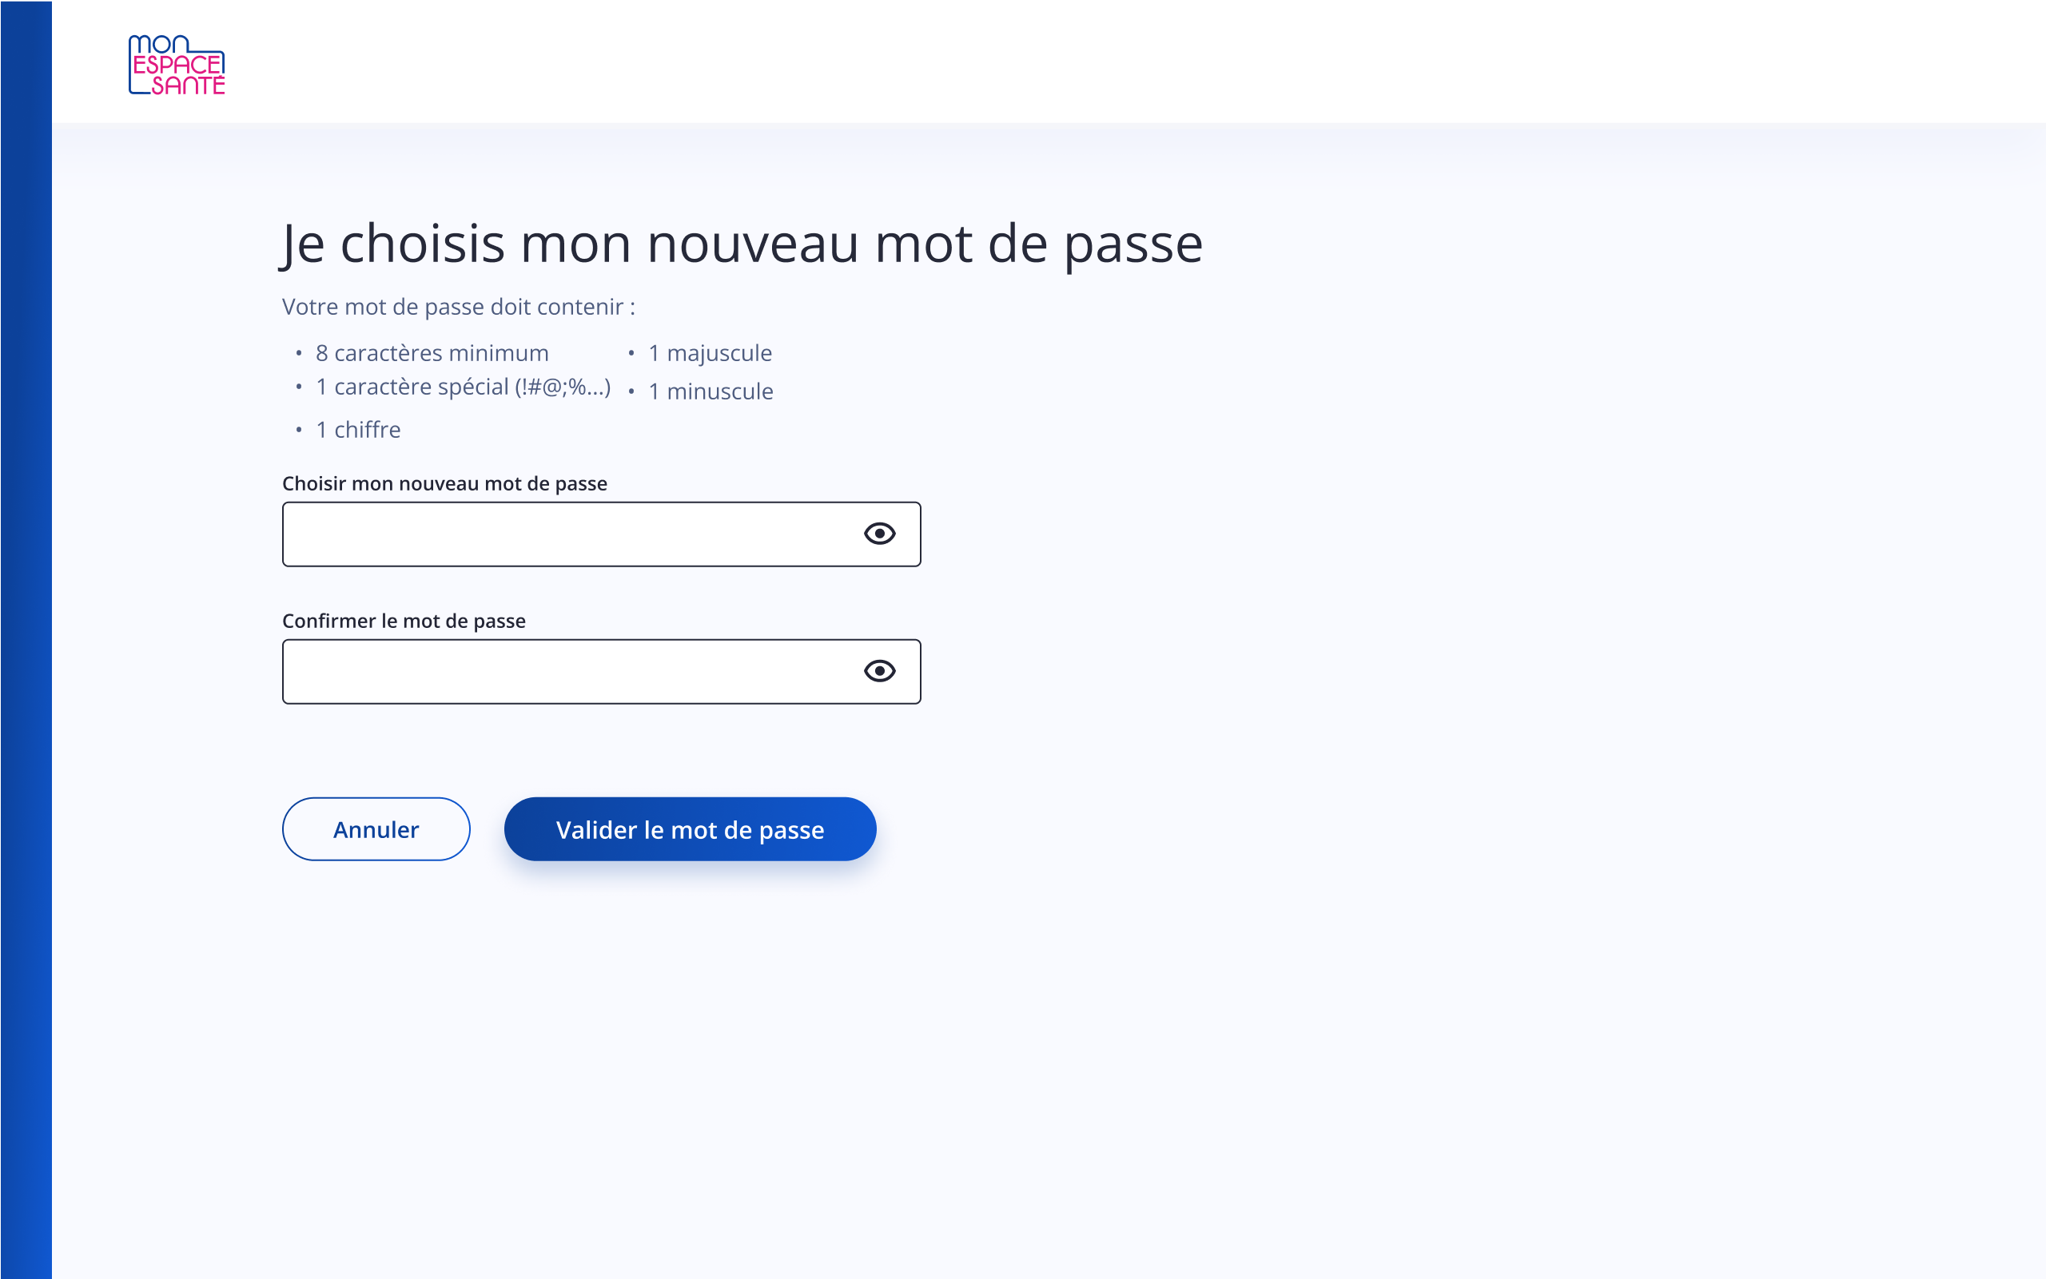
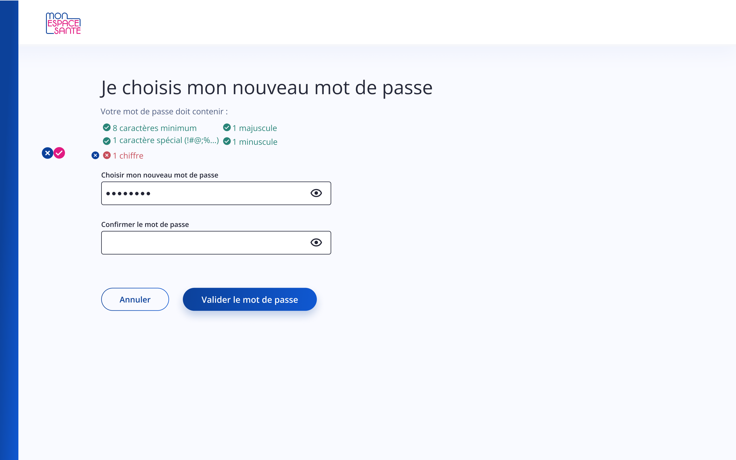
Il faut ensuite saisir le nouveau mot de passe puis le ressaisir pour confirmation
Le mot de passe doit contenir 8 caractères minimum, un caractère spécial, un chiffre, une majuscule et une minuscule
Mot de passe oublié

Slide 24
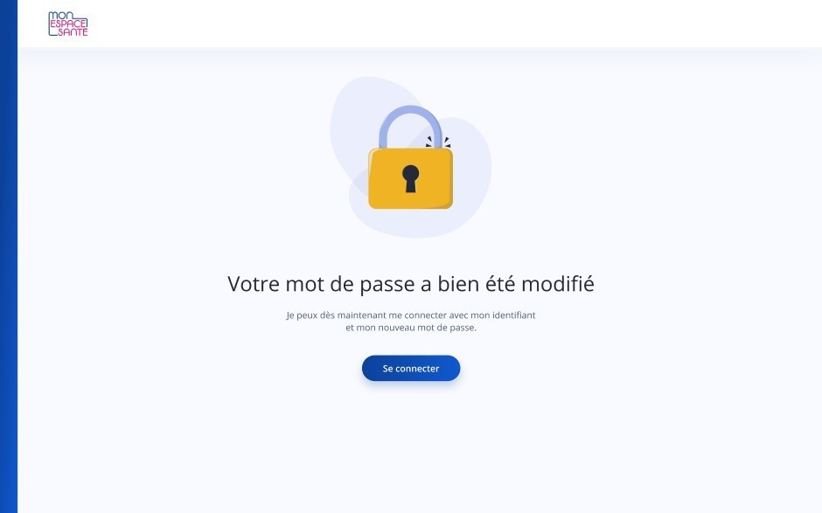
La modification du mot de passe a bien été prise en compte
Mot de passe oublié

Slide 25
Connexion
Acceptation des CGU suite à mise à jour

Slide 26
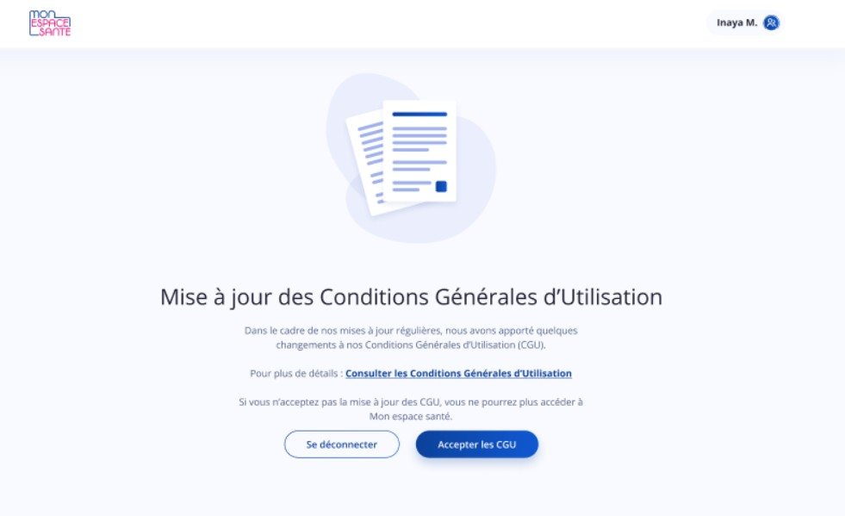
Lorsque les CGU ont été mises à jour, l’usager est redirigé directement sur cet écran lors de sa connexion.
2 possibilités :
Cliquer sur « Accepter les CGU » et accéder ainsi à son espace
Cliquer sur « Se déconnecter »
Il peut à tout moment cliquer sur le lien des CGU afin de les consulter dans un autre onglet
Mise à jour des CGU

Slide 27
Connexion
Gestion des cas d’erreur au chargement de la page d’accueil

Slide 28
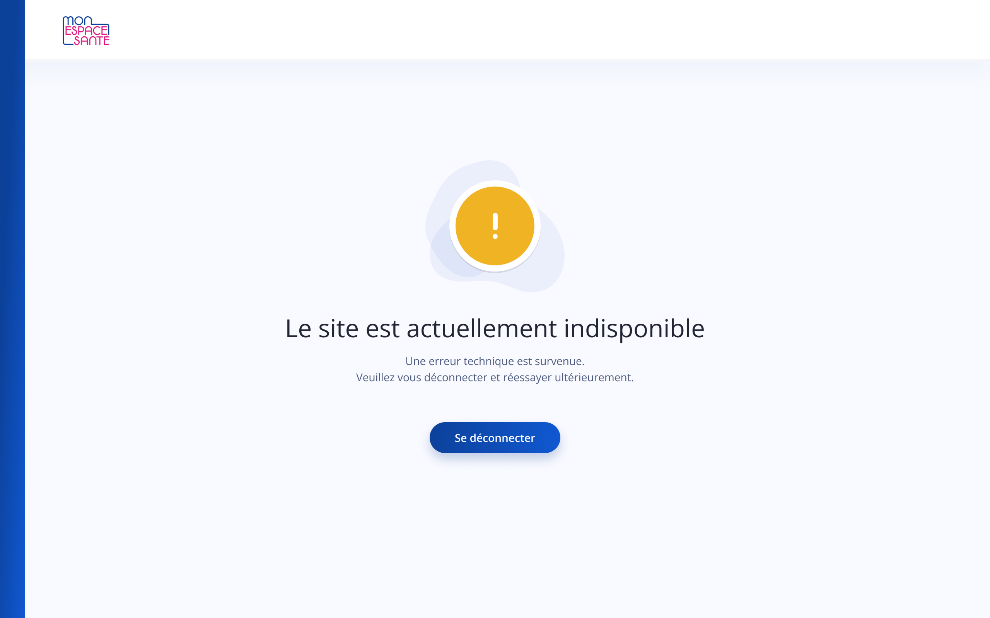
S’il y a un retour KO sur un des contrôles suivants :
Récupération des informations du compte et des profils rattachés
Vérification d’acceptation des CGU par l’usager
Récupération des informations et vérification de la complétion des parcours de découverte classique et de confidentialité
Alors l’usager est déconnecté et une page d’erreur s’affiche afin de le rediriger vers le parcours de connexion
Gestion des cas d’erreur au chargement de la page d’accueil

Slide 29
Connexion
Page d’accueil en mode connecté

Slide 30
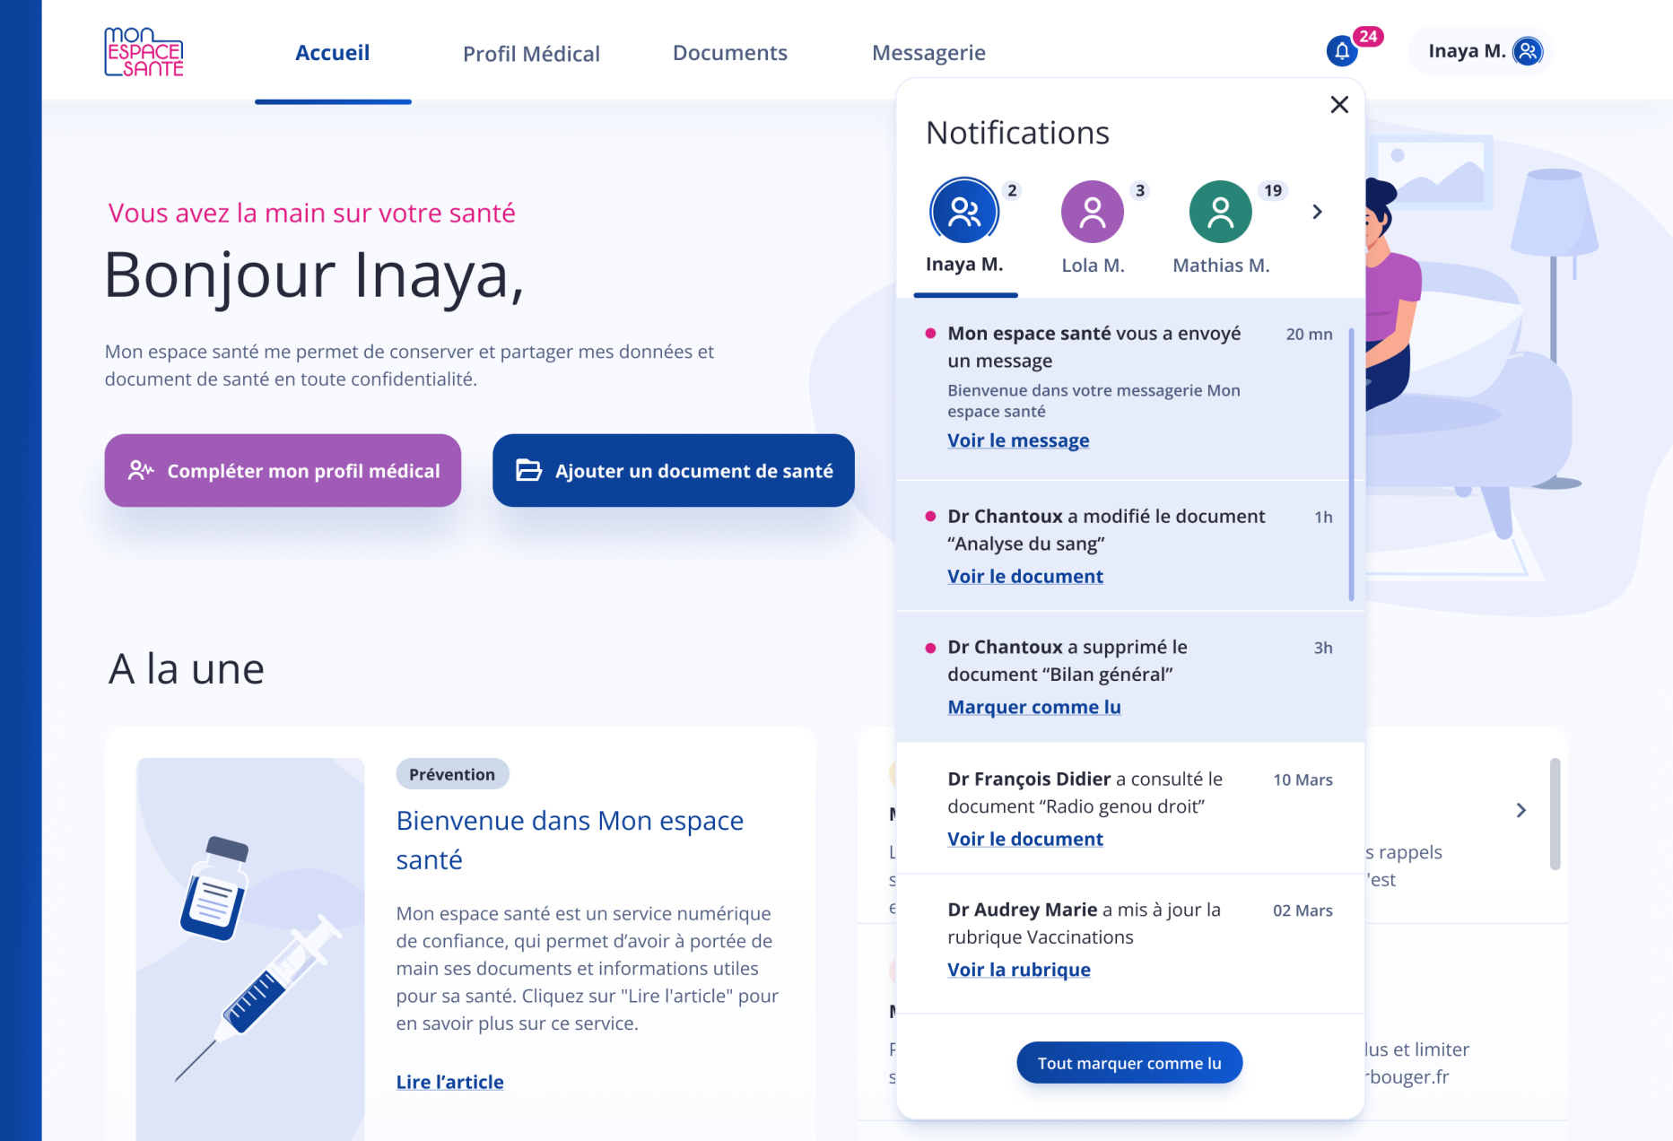
Ajout du centre notification comprenant les notifications d’événements sur Mon espace santé par profil
Pour Janvier 2023 : uniquement les dépôts de documents et les messages reçus
Page d’accueil en mode connecté

Slide 31
Connexion
Inactivité de l'usager

Slide 32
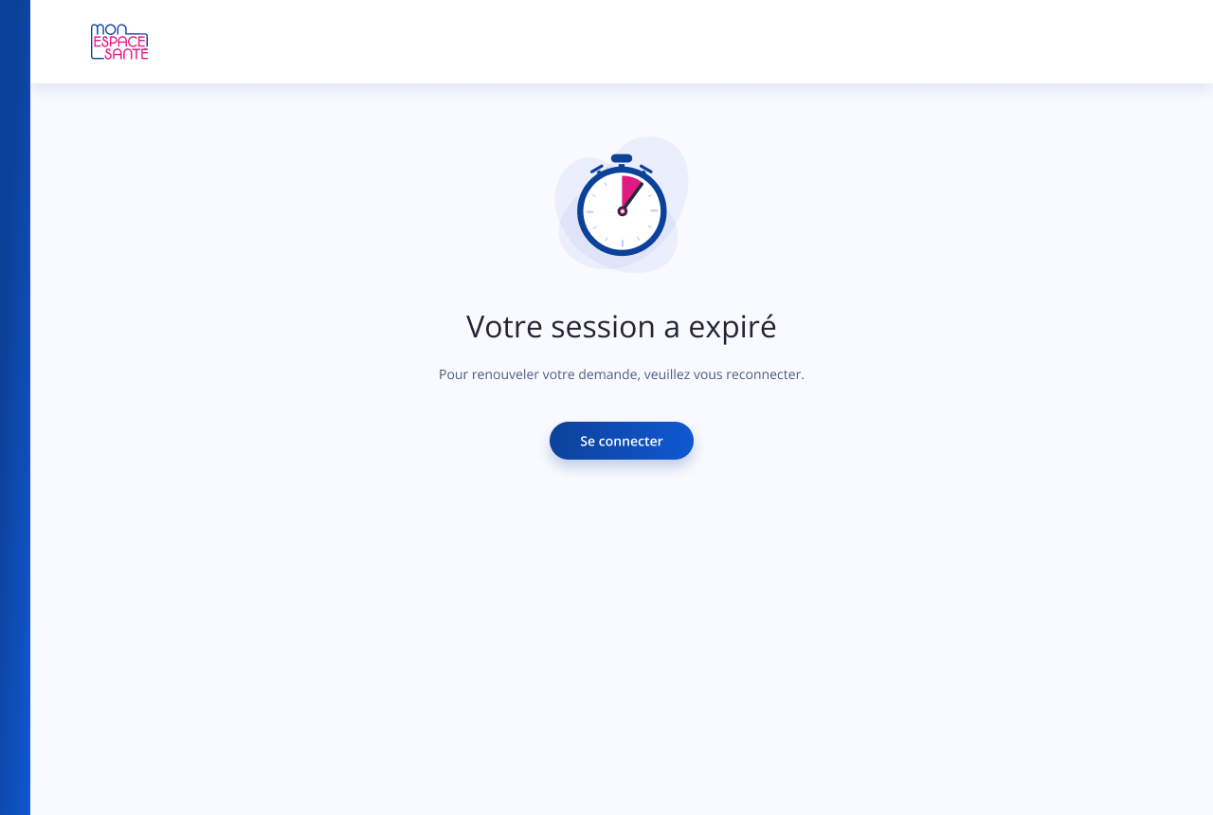
Nouveau
NOUVEAU : A partir de 20 minutes d'inactivité de l'usager, sa session expire et la page suivante apparaît.
Page affichée lorsque la session d'un usager a expiré

Slide 33
Mise à jour le 05/10/2023

